Slide 1

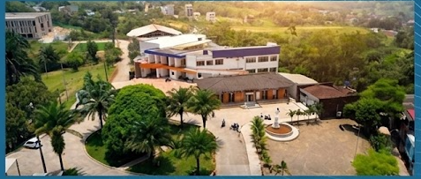

Informe de Peticiones, Quejas, Reclamos,
Sugerencias y Denuncias
(PQRSD)
Mayo/2025

Slide 2

Informe de Peticiones, Quejas, Reclamos,
Sugerencias y Denuncias
(PQRSD)
Mayo/2025

Slide 3

PQRS
RECIBIDAS POR CANAL DE ATENCIÓN
El presente documento corresponde al Informe de Peticiones, Quejas, Reclamos, Sugerencias y Denuncias (PQRSD) recibidas y atendidas por la Oficina de atención al usuario de la Institución Universitaria del Putumayo. Correspondiente al mes de mayo de 2025.
De acuerdo con los datos arrojados por los canales de atención, durante en el mes de mayo, se recibieron (295) PQRSD, garantizando el registro del 100% y teniendo en cuenta lo reportado les fue asignado su trámite, no se negó el acceso a ninguna de ellas.
Este enfoque omnicanal incrementa de manera notable la eficiencia en la gestión de trámites, asegurando un acceso dinámico e inclusivo a los datos para cualquier tipo de usuario.

Slide 4
GESTIÓN: CANALES DE ATENCIÓN TELEFONÍA CELULAR
En el mes de mayo de 2025, se alcanzó una eficiencia operativa del 100% en la gestión de 164 interacciones telefónicas. El flujo de trabajo se concentró principalmente en la recepción de llamadas (89%), complementado con un 11% de gestiones de salida.
El indicador más destacado es la nula tasa de abandono (0 llamadas perdidas), lo que garantiza una cobertura total de la demanda y una respuesta efectiva a todos los usuarios.

Slide 5
GESTIÓN DE CORREOS ELECTRÓNICOS
El canal de mayor impacto y uso es, con una diferencia alta, el correo de atencionalusuario@itp.edu.co, el cual concentra el 97% de la actividad virtual con 109 requerimientos recibidos. Esto posiciona a este canal como el punto de contacto digital primario para la comunidad educativa y el público general.
Otros Canales de Atención por su parte, el correo de notificacionesjudiciales@itp.edu.co, registró una actividad marginal del 3%, equivalente a 2 comunicaciones. Dada la naturaleza específica y legal de este canal, el bajo volumen es un comportamiento esperado dentro de la operación normal de la institución.

Slide 6
PQRSD RECIBIDAS POR MODALIDAD DE PETICIÓN

Slide 7
Se gestionaron exitosamente 258 solicitudes, con un fuerte enfoque (74%) en peticiones de información e interés particular relacionadas con reingresos e inscripciones. Destaca la ausencia total de quejas (0%), lo que evidencia una gestión transparente. El soporte se centró en preparar el calendario de admisiones (mayo-julio 2025), logrando un acompañamiento preventivo y oportuno frente al próximo ciclo académico.

Slide 8
P Q R S D - ASIGNADAS A DEPENDENCIAS Y GRUPOS INTERNOS DE TRABAJO
No | DEPENDENCIA | RECIBIDAS | ATENDIDAS | SIN ATENDER | PORCENTAJE
1 | ATENCION AL USUARIO | 76 | 74 | 2 | 97%
2 | BIENESTAR UNIVERSITARIO | 4 | 3 | 1 | 75%
3 | CONTRATACION | 9 | 8 | 1 | 89%
4 | JURIDICA | 13 | 12 | 1 | 92%
5 | RECTORIA | 6 | 5 | 1 | 83%
6 | REGISTRO Y CONTROL | 57 | 55 | 2 | 96%
7 | SALA DE DOCENTES | 55 | 53 | 3 | 96%
8 | TALENTO HUMANO | 19 | 17 | 2 | 89%
9 | TESORERIA | 11 | 9 | 2 | 82%
10 | SECRETARIA CONSEJO ACADEMICO | 12 | 10 | 2 | 83%
11 | CONSEJO ACADEMICO | 14 | 13 | 1 | 93%
12 | VICERRECTORIA ACADEMICA | 10 | 8 | 2 | 80%
13 | VICERRECTORIA ADMINISTRATIVA | 12 | 10 | 2 | 83%
TOTAL |  | 298 | 277 | 22 | 93%
La gestión del periodo refleja una institución preparada para las fases críticas del calendario académico. La alta tasa de atención (93%) durante los meses de inscripciones y admisiones ratifica el compromiso con el acceso a la educación superior y la estabilidad en los procesos de reingreso estudiantil.

Slide 9
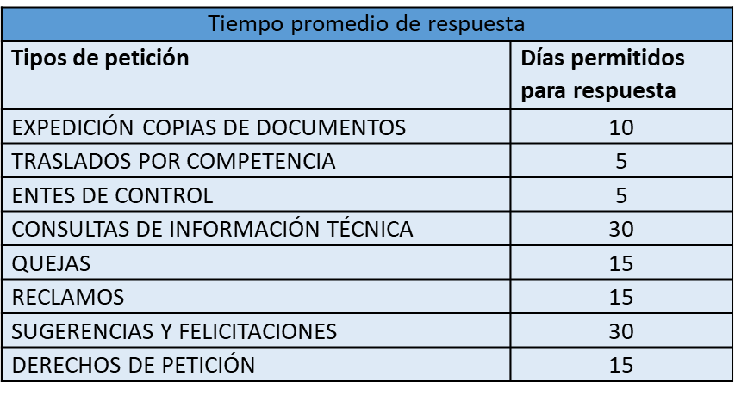
GESTIÓN DE TRASLADOS Y ACCESO A LA INFORMACIÓN
La gestión institucional destaca por una sólida estrategia multicanal enfocada en la transparencia y la resolución efectiva. En cuanto a los canales, se evidencia un predominio del entorno digital con 111 gestiones virtuales (97% vía correo electrónico), superando la actividad telefónica de 164 llamadas. Si bien la atención es robusta, el 19% de llamadas perdidas se identifica como el principal margen de mejora para optimizar la accesibilidad. Respecto a las 298 PQRS procesadas, el flujo se concentra en un 76% en peticiones de información e interés particular, mientras que el 24% restante corresponde a trámites transversales. Finalmente, el indicador más relevante es la ausencia total (0%) de quejas y reclamos, lo que ratifica una capacidad resolutiva eficaz que previene el escalamiento de inconformidades en la institución.

Slide 10
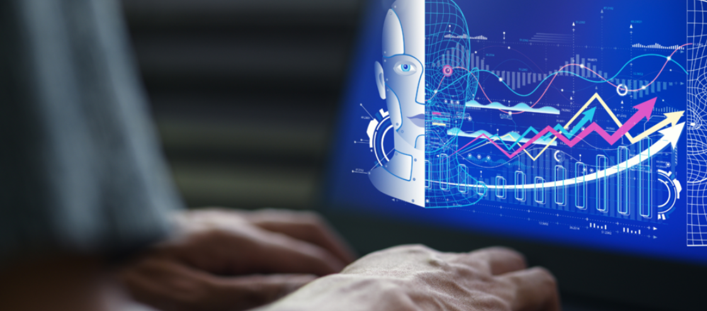
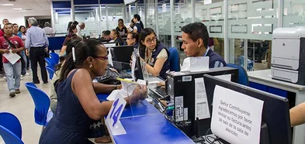
RECOMENDACIONES
Fortalecimiento de la Primera Línea: Toda vez que Atención al Usuario absorbe la mayor carga de solicitudes, es fundamental dotar a esta oficina de herramientas de respuesta rápida para mantener su alto índice de eficacia.
Protocolo de Lenguaje Ciudadano: En consecuencia al alto volumen de solicitudes de información, se recomienda estandarizar las plantillas de respuesta bajo criterios de lenguaje claro, asegurando que los aspirantes comprendan plenamente los requisitos de admisión sin necesidad de realizar consultas adicionales.

